Slide 1
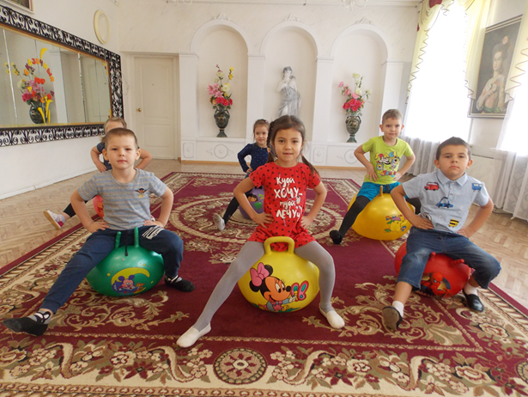
Северо-Восточное управление министерства образования и науки Самарской области
СП «Детский сад Журавушка» ГБОУ СОШ №1 города Похвистнево
«Разнообразие форм
организации физического воспитания в ДОО в соответствии
с ФГОС ДО»Л.Ф.
Воспитатель Хухарева Е.С.

Slide 2
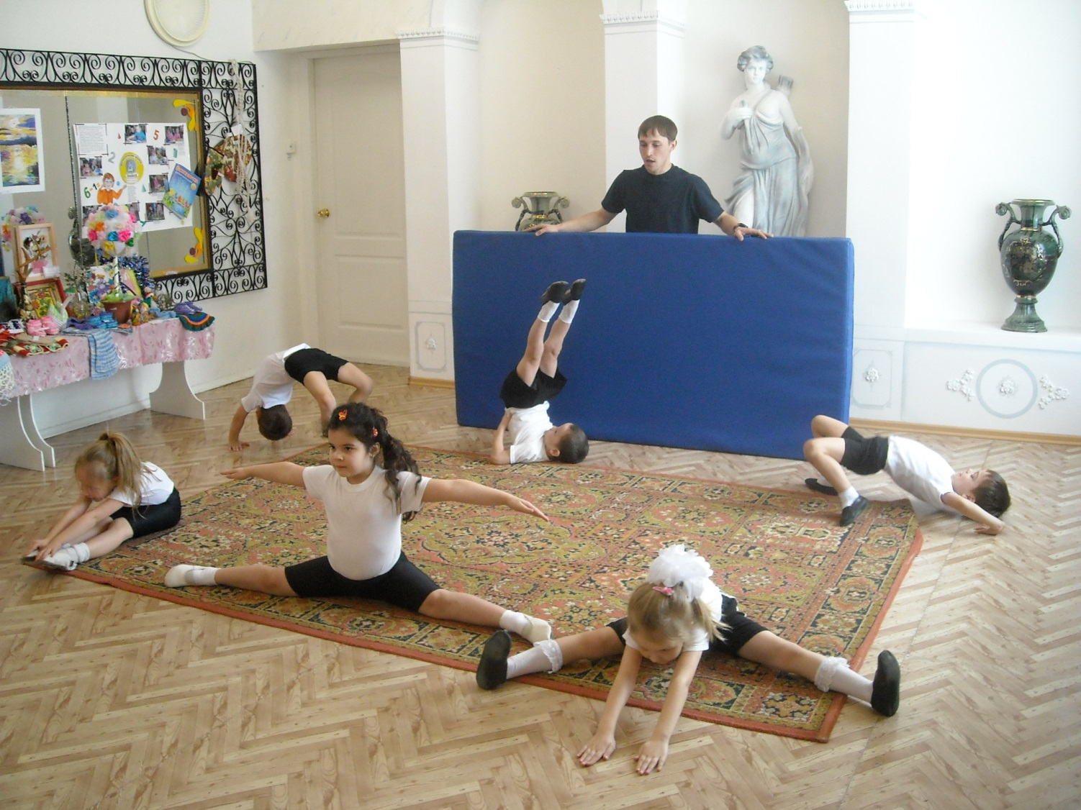
Работа с дошкольниками по физическому воспитанию выстраивать в разных формах

Slide 3
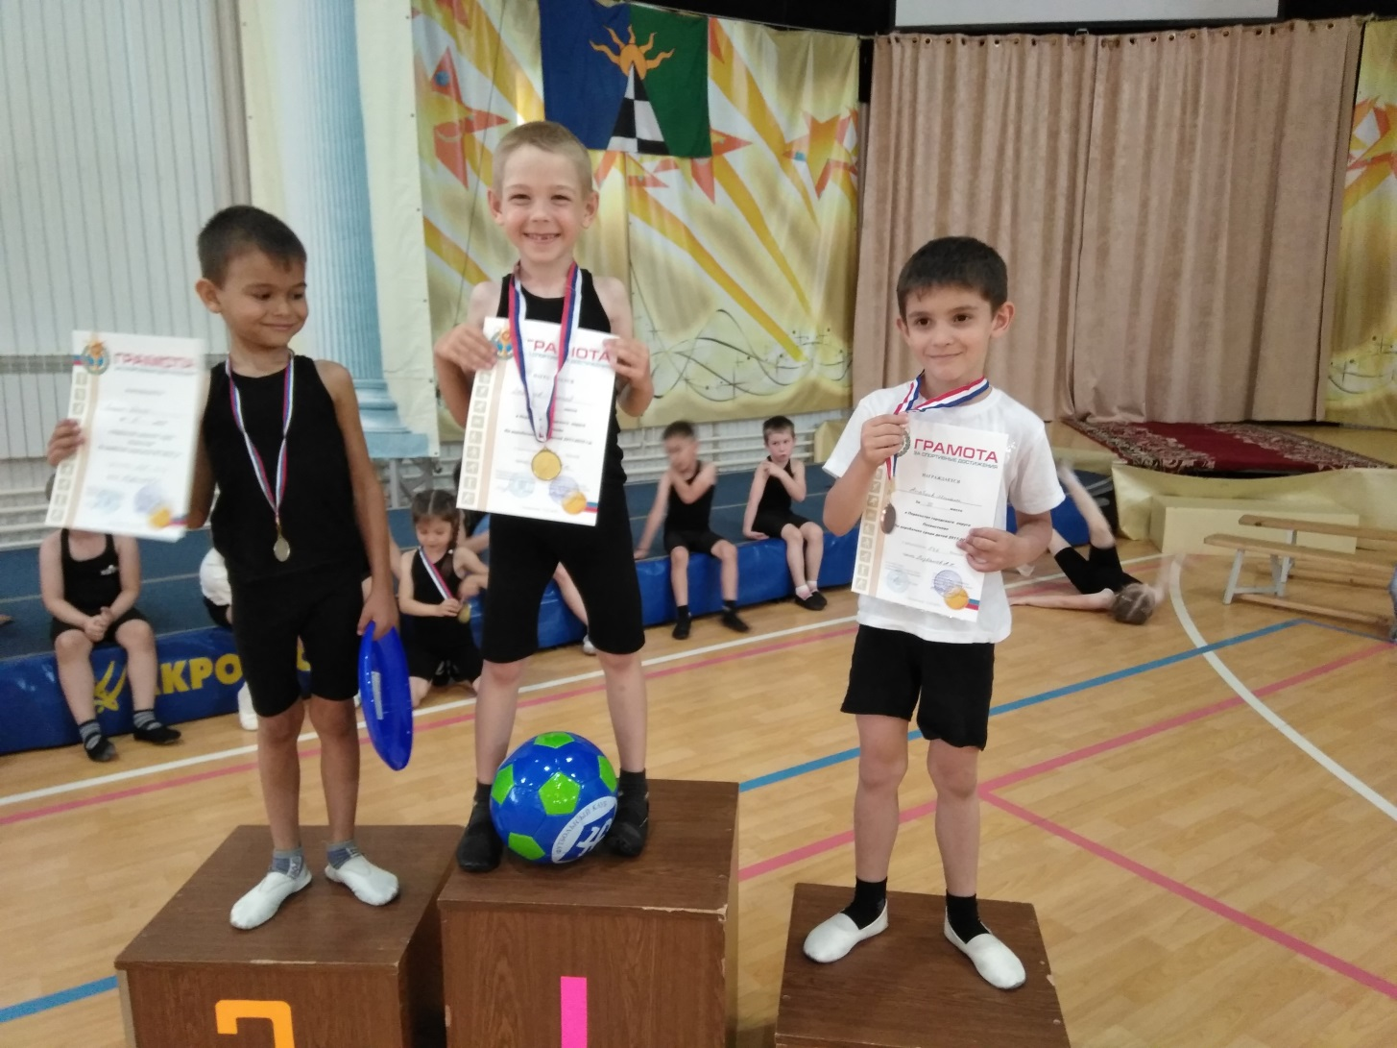
Воспитанники становятся победителями и лауреатами спортивных соревнований

Slide 4
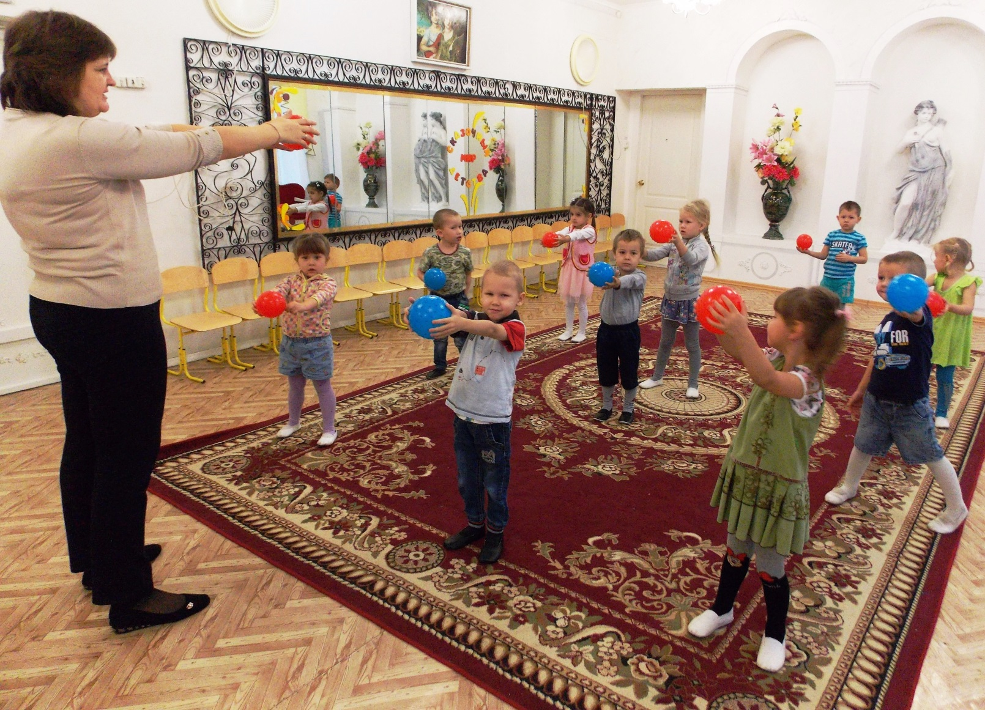
Разнообразно проводится утренняя гимнастика

Slide 5
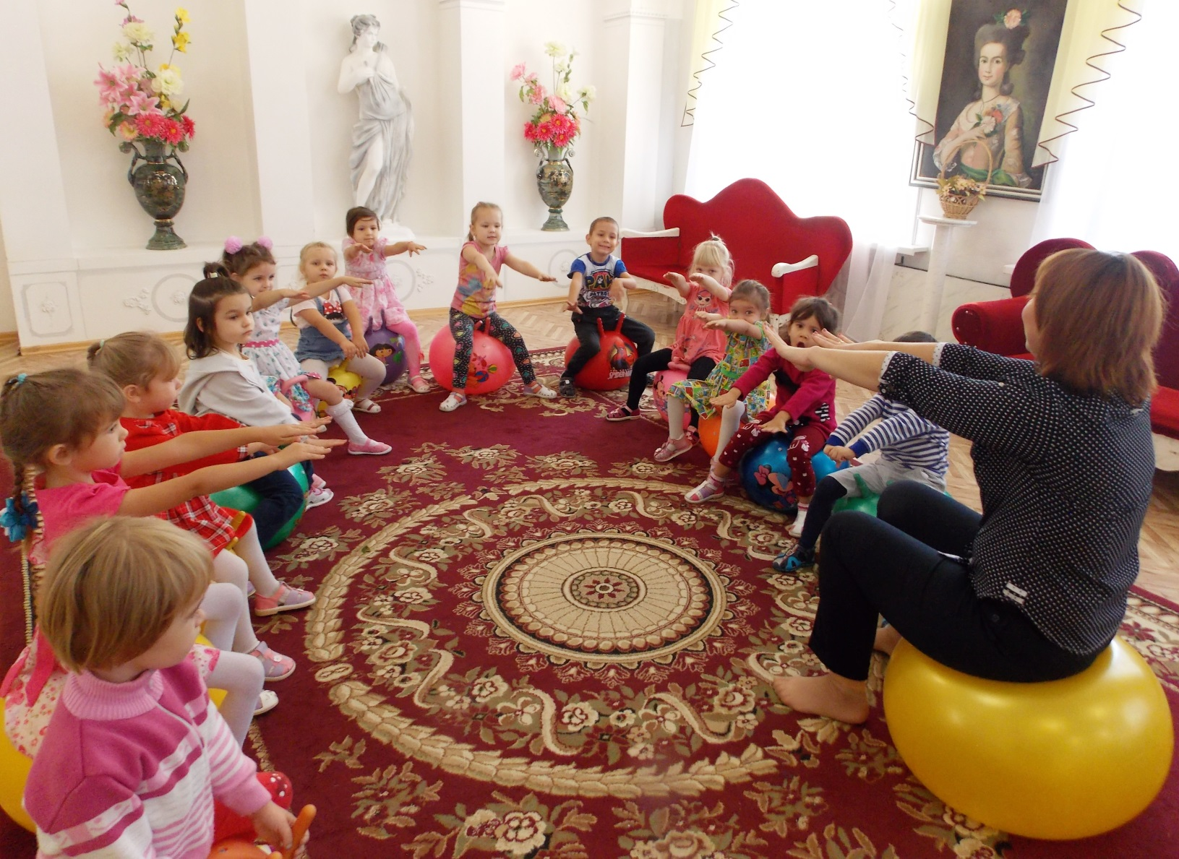
Утренняя гимнастика на фитболах

Slide 6
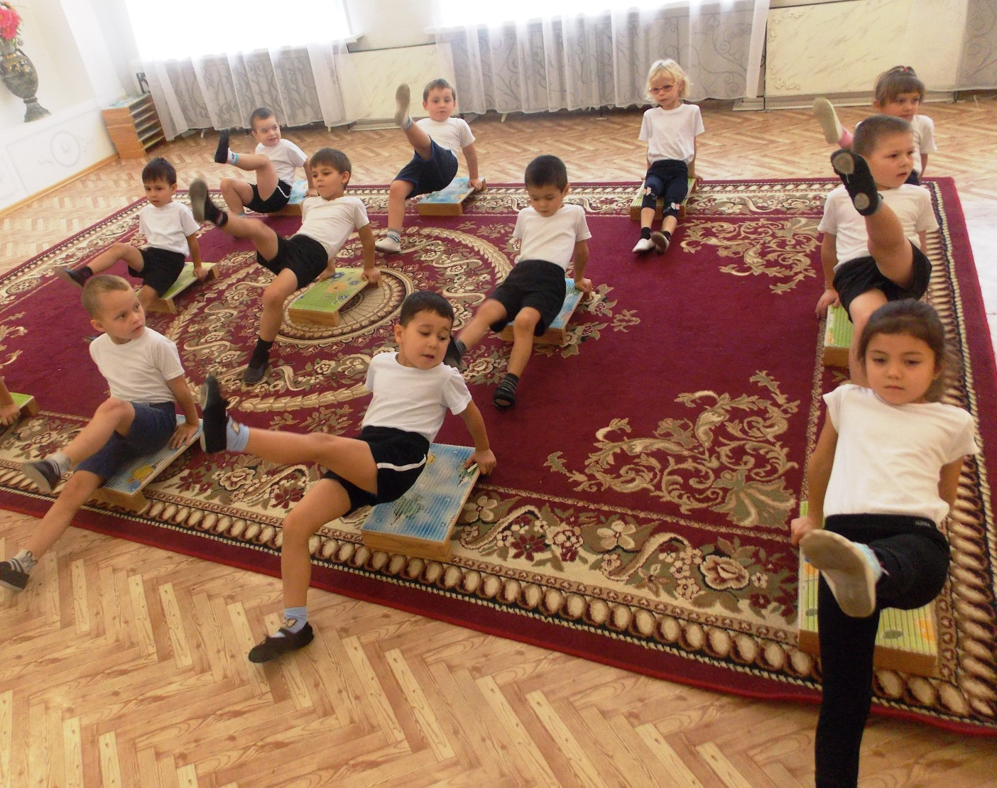
Степ-аэробика

Slide 7
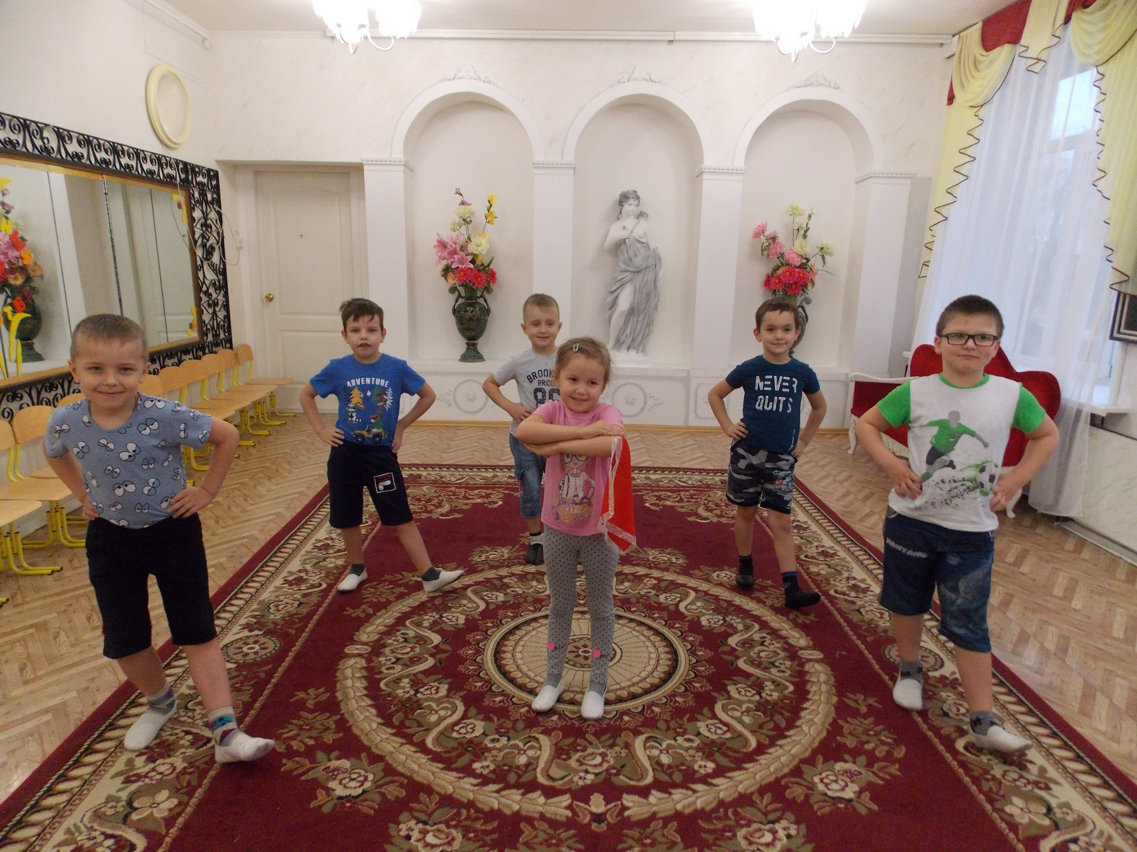
Утренняя гимнастика: народные танцы

Slide 8
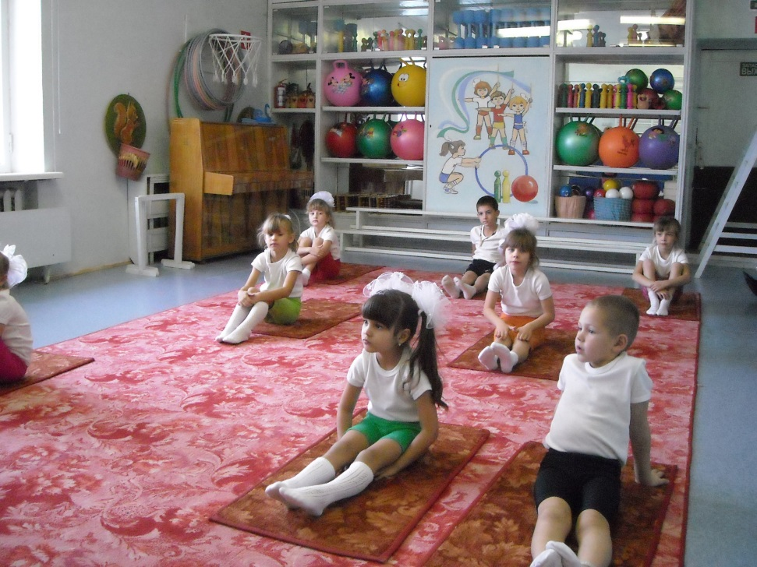
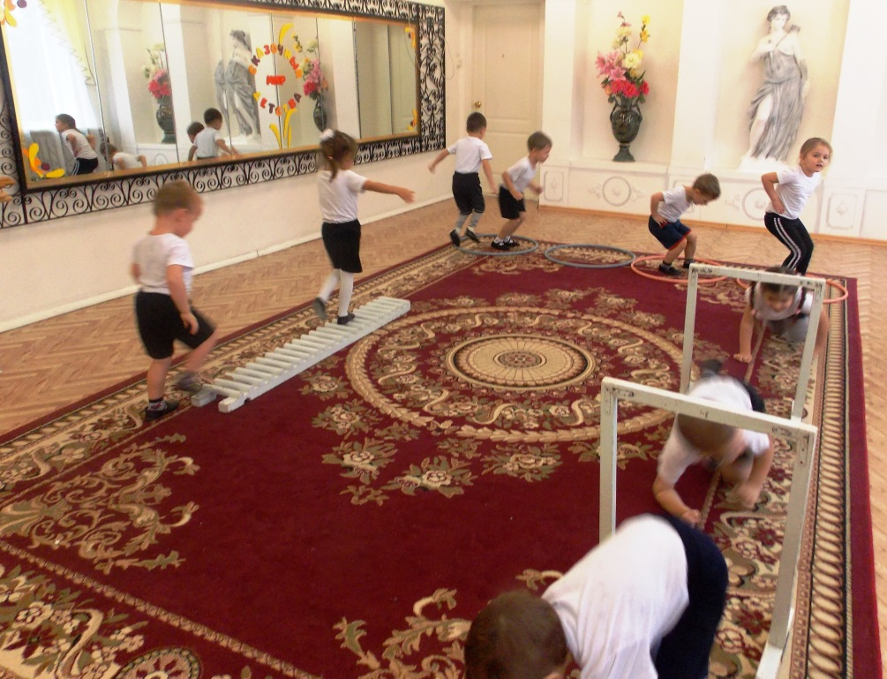
Непосредственно-образовательная деятельность по физическому развитию проводится как в традиционной, так и в форме тренировки, с элементами акробатики, в форме игрового занятия, и т.д.

Slide 9
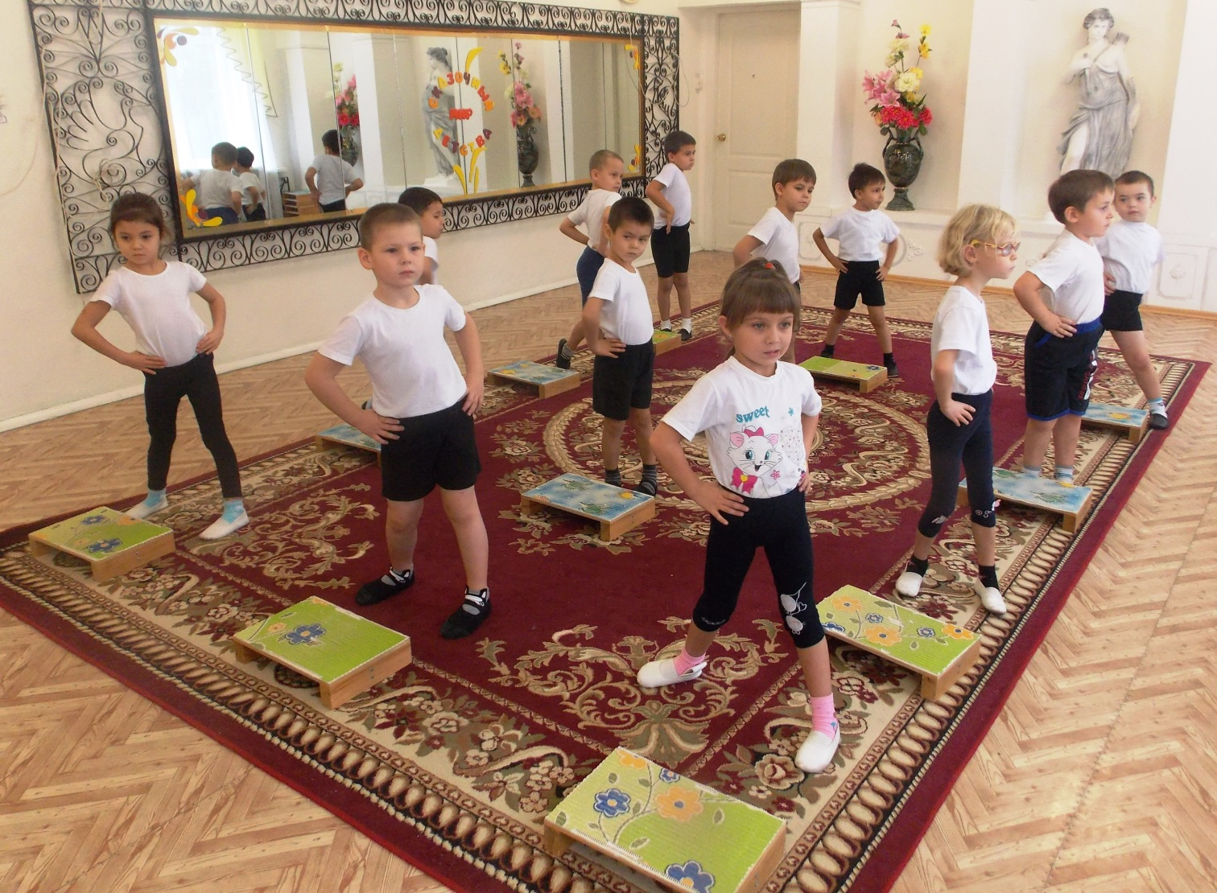
Особый восторг у дошкольников вызывает занятия степ-аэробикой

Slide 10
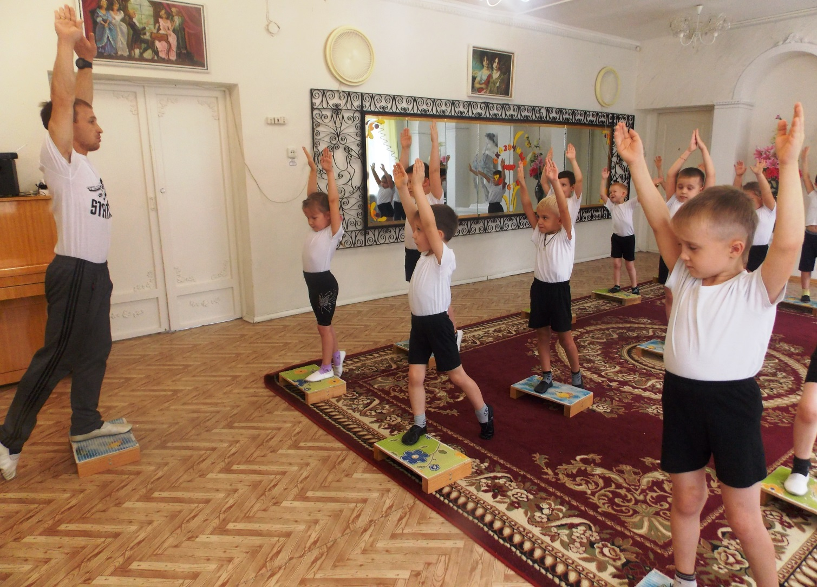
Степ - платформа является многофункциональным оборудованием, обеспечивающим решение общеразвивающих и профилактических задач

Slide 11
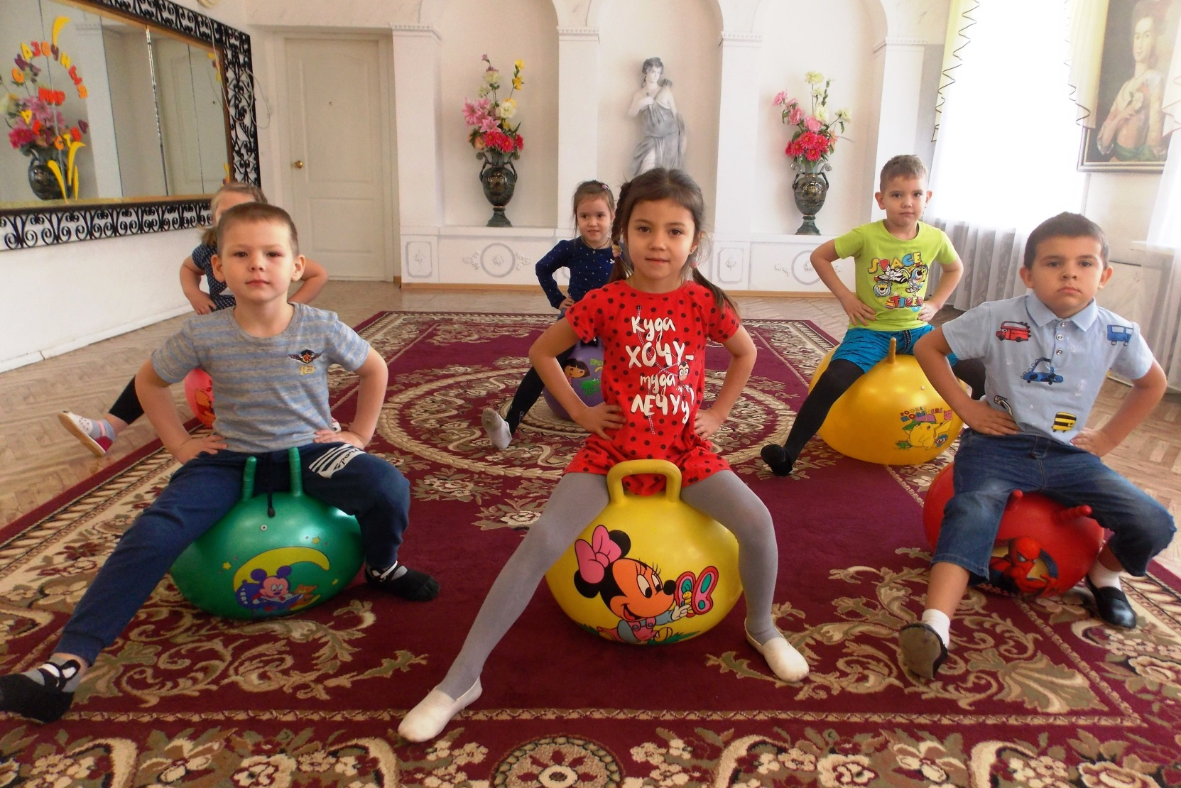
Яркая игровая окраска и индивидуальное разнообразие физических упражнений на фитболах, делают их привлекательными для детей.

Slide 12
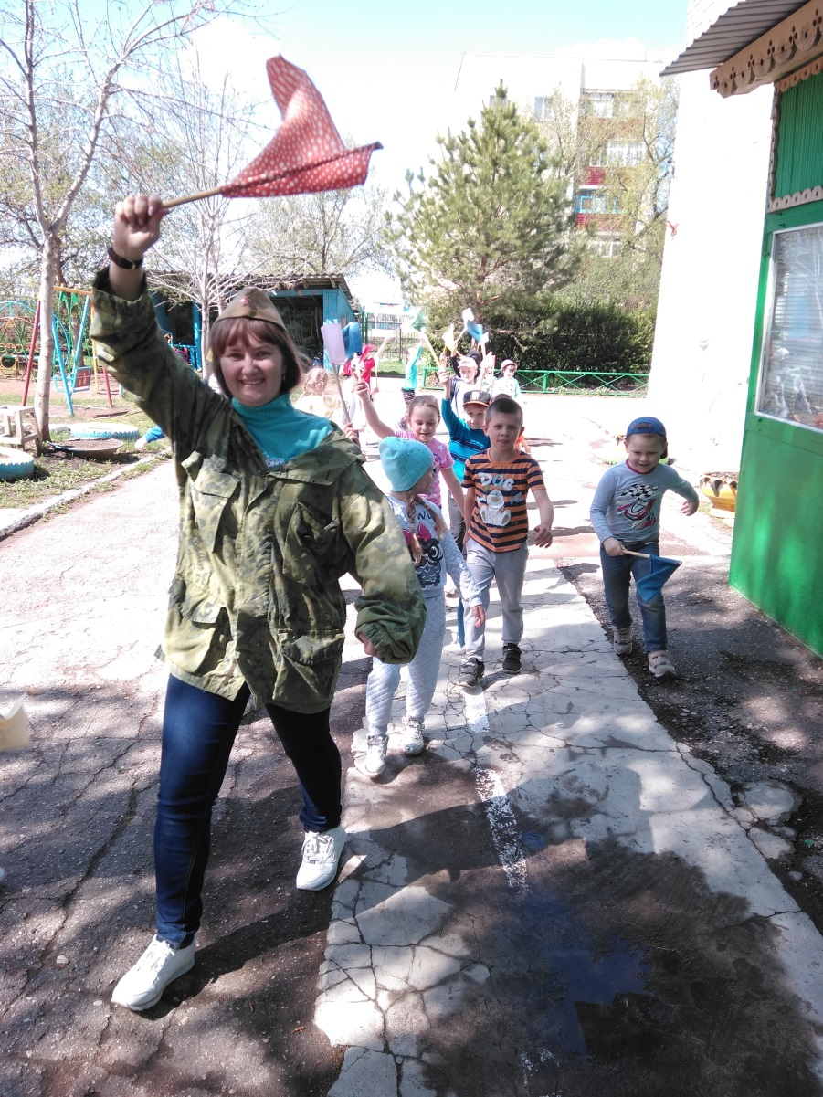
Тематическое занятие на свежем воздухе «День Победы»

Slide 13
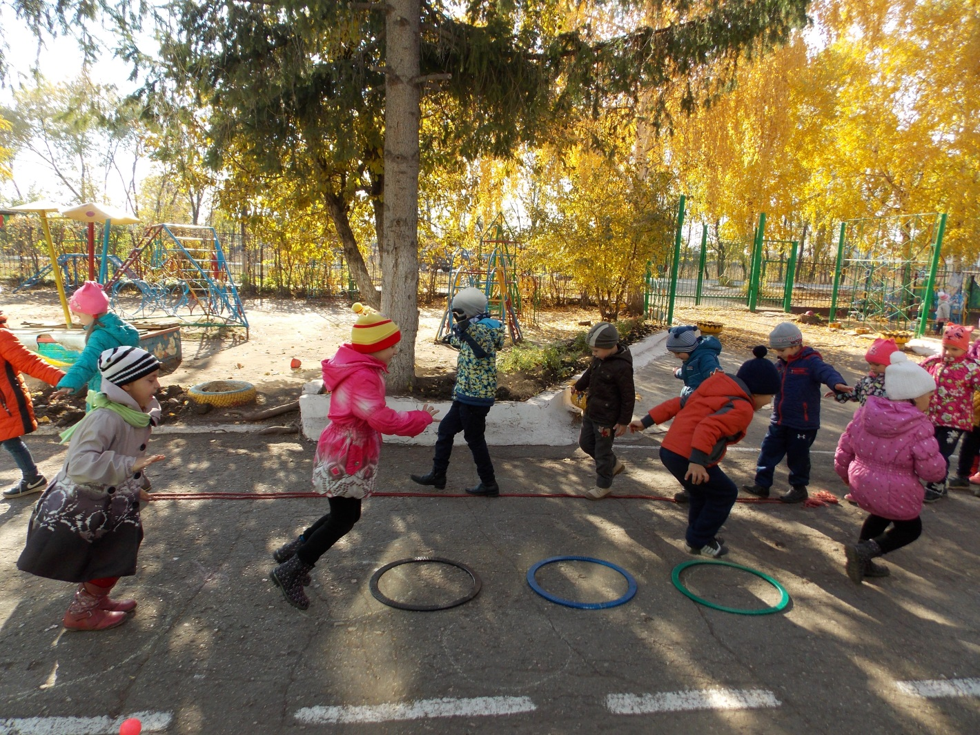
Физическое развитие на свежем воздухе способствует развитию быстроты, ловкости, силы, выносливости, гибкости,
укрепляет иммунитет и вызывает положительные эмоции

Slide 14
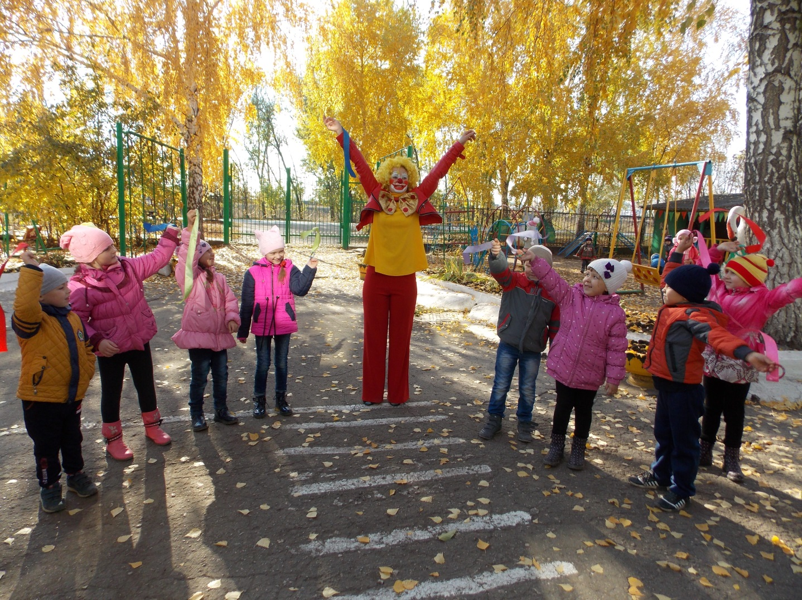
Неподдельный восторг вызывает у детей участие в спортивных праздниках

Slide 15
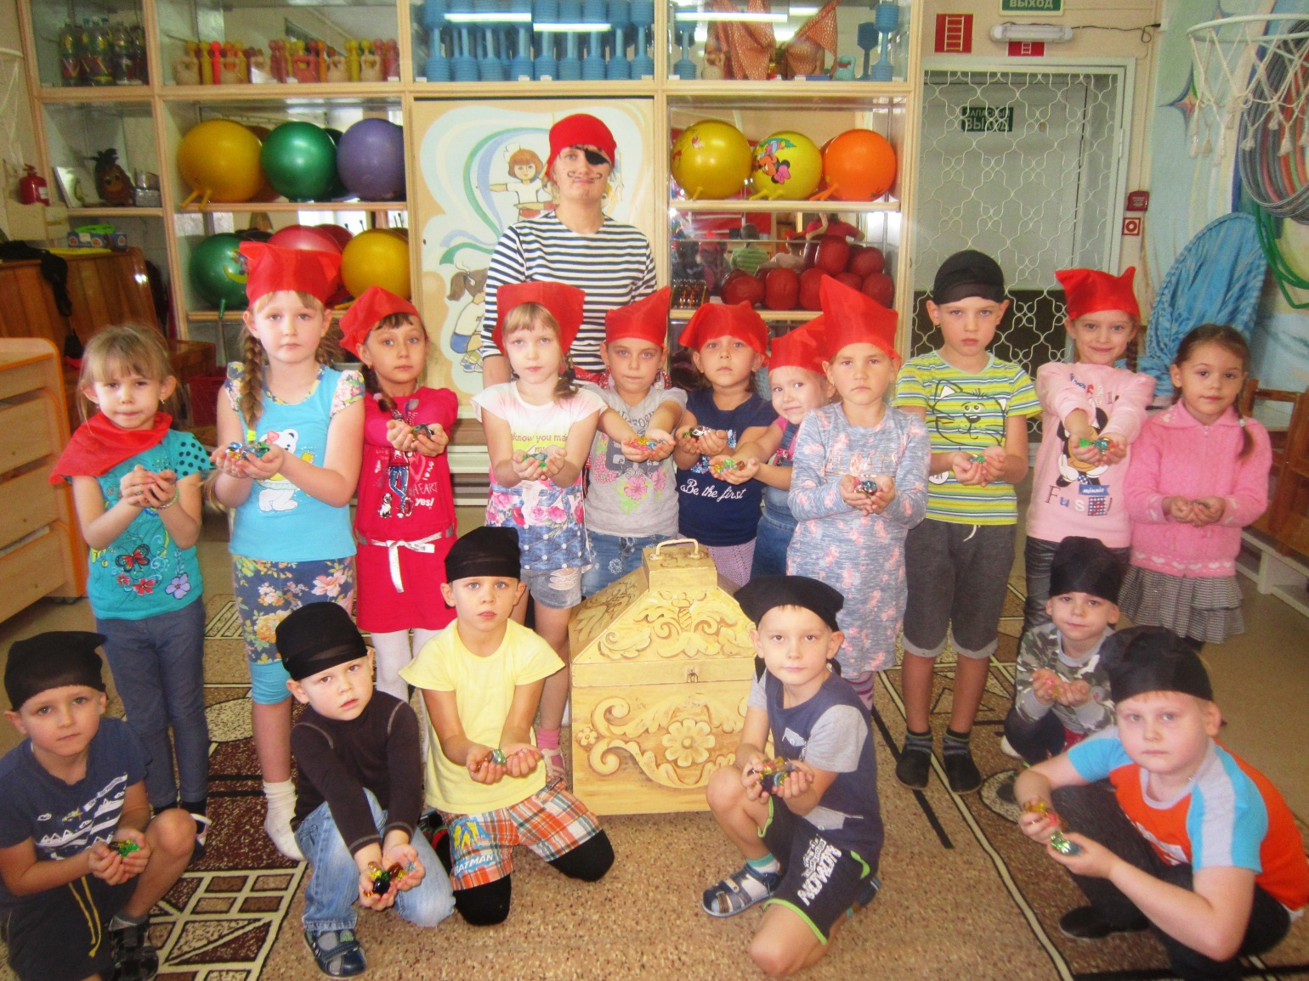
В процессе праздника ребята погружаются в атмосферу сказки, приключения, помогают герою преодолеть препятствия, в результате у детей воспитывается сплоченность и взаимовыручка.

Slide 16
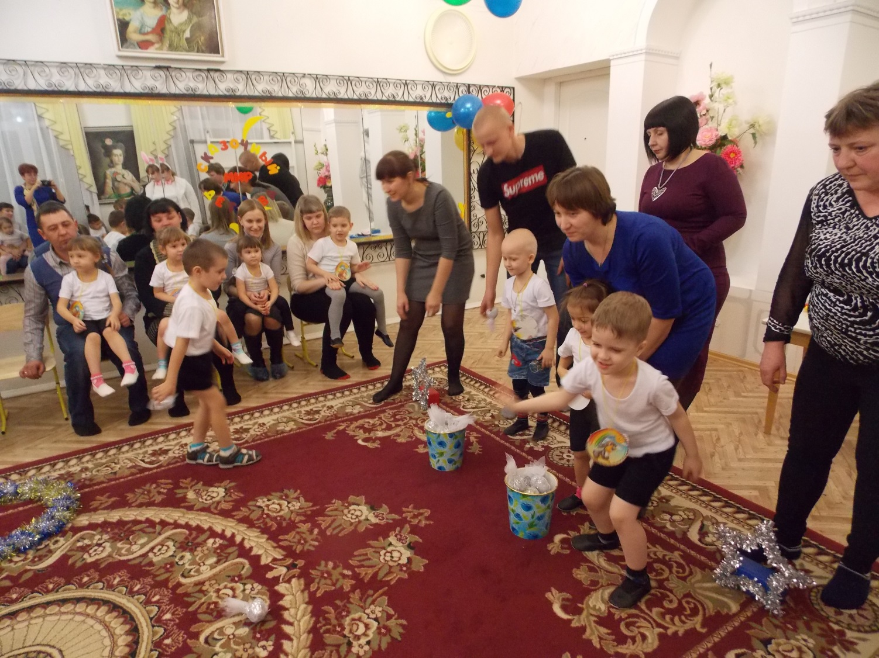
Взаимодействие с семьей осуществляется на родительских собраниях, где дети вместе с родителями участвуют в соревнованиях семейных команд

Slide 17

СП «Детский сад Журавушка» ГБОУ СОШ №1
города Похвистнево, Самарской области
8(84656)2-21-65
E-mail: mdouds -10@yandex.ru

